Slide 1
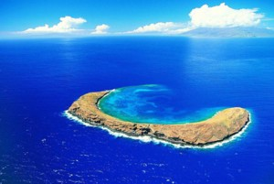
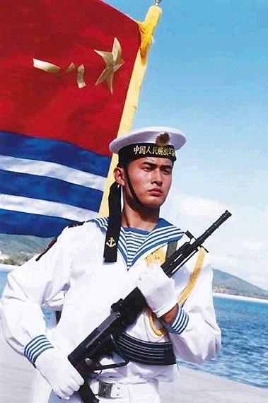
南沙卫士
NANSHAWEISHI

Slide 2
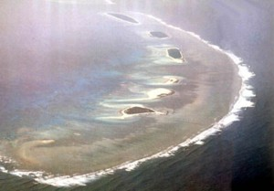
南沙卫士
NANSHAWEISHI
同学们，当我们沉浸在甜美的梦乡的时候，南沙卫士们正手握钢枪坚守在沧海孤礁上，当我们在城市里任意挑选花花绿绿的饮料时，南山卫士正在为发挥每一滴淡水的作用而想尽一切办法……
南沙是我们祖国真正的天之涯、海之角，由于远离大陆数千里，交通不便，生活条件极其恶劣，这是常人无法想象的。然而，就是在这样的“生命禁区”，我们的南沙卫士用自己的青春和汗水谱写了一曲曲守卫南沙的壮歌，创造出了说不完的“生命奇迹”。
今天，就让我们通过学习课文《南沙卫士》，来了解我们祖国的神圣领土——南沙群岛，了解那些守卫南沙群岛的英雄们吧！

Slide 3
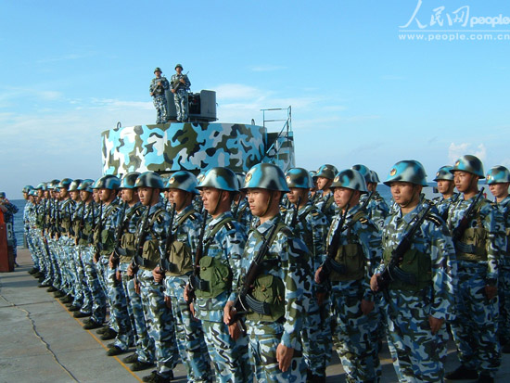
南沙卫士
NANSHAWEISHI

Slide 4
帮你学生字
南沙卫士
NANSHAWEISHI
jiāo yǎnɡ zǎn zhàn xuǎn
礁石
痛痒
积攒
蘸水
手癣
rǎnɡ nì sì xiàn tǎn
土壤
细腻
肆意
苋菜
袒护

Slide 5
帮你学词语
南沙卫士
NANSHAWEISHI
近义词：
恩赐—
赏赐
清凉—
清新
千方百计—
想方设法
反义词：
消耗—
积累
单调—
丰富
湍急—
平缓

Slide 6
帮你解词语
南沙卫士
NANSHAWEISHI
浩渺：形容水面辽阔。
蕴藏：蓄积而未显露或未发掘。
名副其实：名称或名声与实际相符合。
消耗：因使用或损失而渐渐减少。
赤道：环地球表面，与地球南北两极距离相等的圆周线。
溃烂：（肌肉组织）腐烂化脓。
恩赐：原指帝王给予赏赐，现广泛指因怜悯而施舍。
坍塌：（山坡、河岸、建筑物或堆积的东西）倒下来。
呵护：保佑；爱护、保护。
坚韧：（在艰苦的条件下）坚持而不动摇。

Slide 7
帮你解词语
南沙卫士
NANSHAWEISHI
千方百计：形容想尽或用尽种种办法。
慷慨：充满正气，情绪激昂；不吝惜。
手舞足蹈：手舞起来，脚也跳起来，形容兴高采烈的样子，

Slide 8
南沙卫士
NANSHAWEISHI
请同学们一边快速浏览课文，一边思考：
课文的主要内容是什么？
课文给我们介绍了南沙卫士在守卫祖国的海岛中所遭受的种种困难以及他们艰苦的生活画面。
课文为什么要给我们介绍这些？
是为了赞美他们为了祖国、为了人民所表现出来的艰苦奋斗、无私奉献、舍己为人的崇高精神。

Slide 9
南沙卫士
NANSHAWEISHI
课文里给我们介绍了哪些事？
光着脊梁卸运钢材并用海水冲水泥灰
战士们因缺水不能洗澡而发明了“南沙桑拿”
用洗热水澡的方式为舍己救人的何正会送行
战士们为了种好菜而费尽心思
战士们栽种的花草，只有“太阳花”顽强地存活下来
战士们想方设法地节水，却对祖国亲人无比慷慨
小女孩画了一幅画，表达祖国亲人的美好祝愿

Slide 10
南沙卫士
NANSHAWEISHI
全文共14个自然段，同学们想想，可以分为几个部分呢？
可以分为三个部分：
第一部分：（1自然段）
讲海军驻守南沙群岛的原因。
第二部分：（2-11自然段）
南沙官兵在恶劣的环境中克服困难，顽强乐观地守卫着祖国的海疆。
第三部分：（12-14自然段）
小女孩画了一幅画，表达祖国人民的关注和美好祝愿。

Slide 11
南沙卫士
NANSHAWEISHI
请找出文章中让你感动的地方，点评点评吧！

Slide 12

南沙卫士的精神像什么花？
南沙卫士
NANSHAWEISHI

Slide 13
南沙卫士
NANSHAWEISHI
是太阳花，这种叫“死不了”的太阳花在南沙群岛顽强的存活了下来，说明他极富有生命力与忍耐力。象征着守礁官兵坚忍不拔、无所畏惧的精神，体现出南沙卫士同这太阳花一样具有美丽、顽强的生命。

Slide 14
南沙卫士
NANSHAWEISHI
总 结
本文通过南沙海军驻守中遭受到的种种困难的详细介绍，再现了南沙卫士艰苦的生活画面。歌颂了他们艰苦奋斗、主动作为的精神己无私奉献、舍己为人的高尚品质。

